Slide 1

Banco de Dados – C07
Felipe Tagawa Reis
Comandos DDL

Slide 2

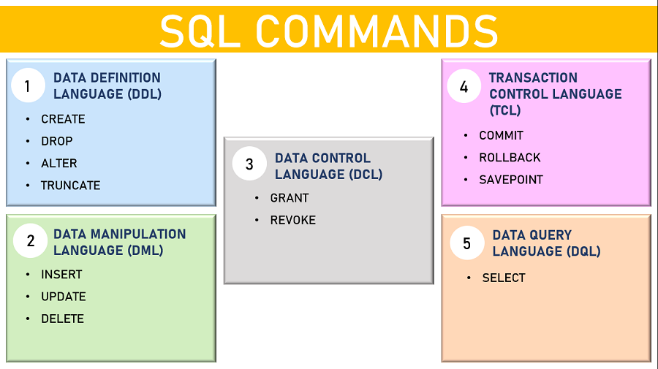
Linguagem SQL

Slide 3
Aula de Hoje

Slide 4

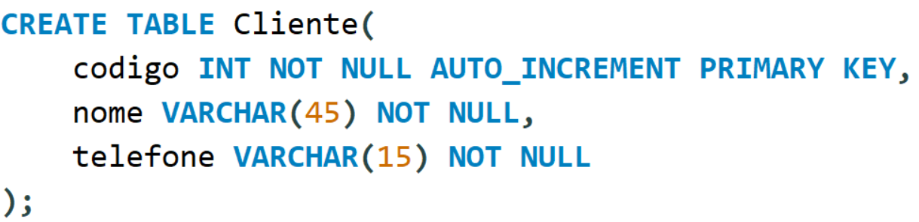
Comando CREATE
Objeto
Nome do Atributo
Tipo do Atributo
Indica que o Atributo não pode ser nulo
Para Atributos numéricos, esse modificador incrementa em 1 no último inserido, sem a necessidade de inserir manualmente
Indica que este é um Atributo chave para a tabela em questão

Slide 5
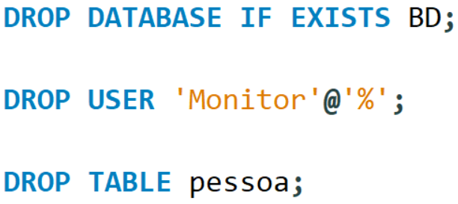
Comando DROP
Comando de exclusão de objetos presentes no banco de dados
Objeto
Objeto
Objeto

Slide 6
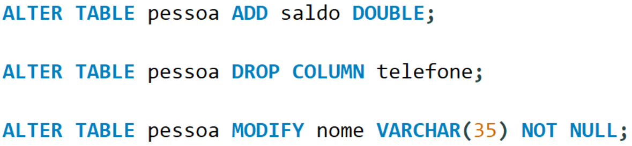
Comando ALTER
Comando de modificação de objetos presentes no banco de dados
Objeto
Adiciona algo novo ao objeto
Exclui algo existente
Altera algo existente:
- Tipo de dado, capacidade do dado ou restrição

Slide 7
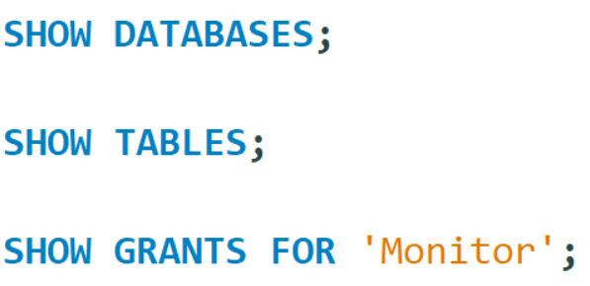
Comando SHOW
Comando para mostrar informações de Objetos presentes no banco de dados
Objetos
Objetos
Objetos

Slide 8

Comando TRUNCATE
Comando para remover dados de uma tabela sem a necessidade de deletar sua estrutura
Muito mais rápido que o DELETE;
Ideal para casos de exclusão geral de dados de uma tabela, a fim de iniciar novos registros com novos valores de ID.

Slide 9
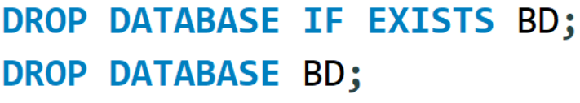
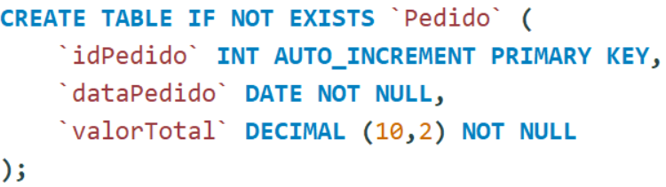

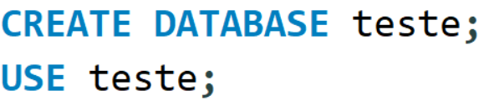
Modificadores Úteis
IF EXISTS – completamente opcional.
IF NOT EXISTS – fundamental para evitar erros relativos à duplicidade de cláusulas.
Comando USE
Instrui o SGBD a utilizar o banco de dados especificado para executar os comandos.

Slide 10
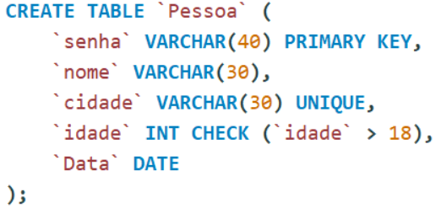
Regras Úteis
Check – Regra aplicada a colunas para garantir a integridade dos dados, rejeitando valores que não cumprem condições específicas.
UNIQUE – Regra que impede valores duplicados em uma ou mais colunas.

Slide 11
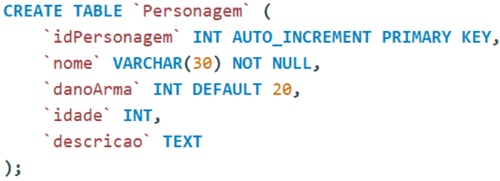
Regras Úteis
Default – Define um valor padrão quando nenhum valor é informado.
NOT NULL – Impede valores nulos para atributos da tabela.

Slide 12
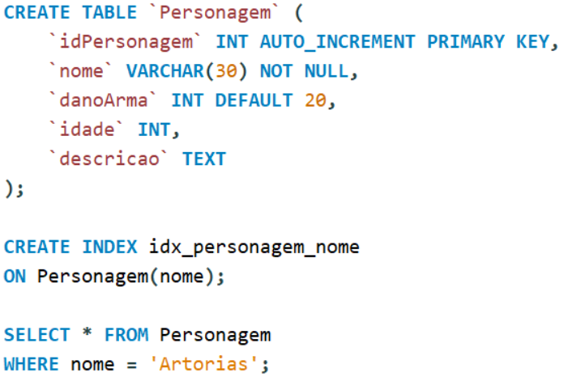

Regras Úteis
INDEX – Melhora desempenho de consultas.
Consulta

Slide 13
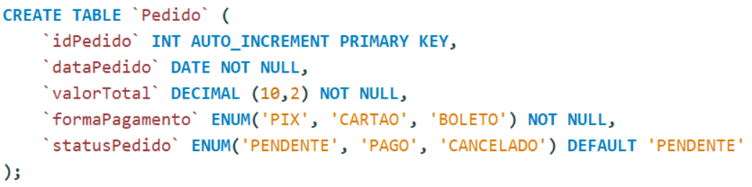
Tipo Útil
ENUM – Tipo de dado que restringe uma coluna a um conjunto predefinido de valores.

Slide 14
Exercício
Utilizando os conceitos abordados nesta aula, faça o que se pede:
Banco de Dados:
Crie um banco de dados chamado ‘streaming_db’ verificando sua existência. Caso exista, exclua antes mesmo de criá-lo;
Execute o comando para utilizar seu banco de dados;
Tabela:
Crie uma nova tabela ‘Filme’, que deve conter um identificador único obrigatório e auto-incremental, um título (20 caracteres), um gênero (30 caracteres) e o ano de lançamento (obrigatório);
Manutenção:
Inclua uma nova coluna para a classificação etária;
Percebeu-se que 20 caracteres para o título são insuficientes, aumente para 60;

Slide 15
Exercício
Utilizando os conceitos abordados nesta aula, faça o que se pede:
4. Operação de Dados:
Faça a inserção de 3 filmes;
Desative a trava de segurança de updates;
Atualize o gênero de um dos filmes inseridos;
Delete apenas o filme que tiver o primeiro ID;
Mostre todos os dados da tabela para validar as operações.
OBS: Não se esqueça de usar SET SQL_SAFE_UPDATES = 0.
5. Finalização:
Use o commando SHOW para visualizar as tabelas;
Use UM comando para remover todos os Registros da tabela.

Slide 16
AULA CONCLUÍDA!

